Slide 1

虚幻4 VR开发指南
房燕良 https://neil3d.github.io

Slide 2
SteamVR项目实战
VRPlayer基础功能
VR Camera配置
MotionController配置

Slide 3
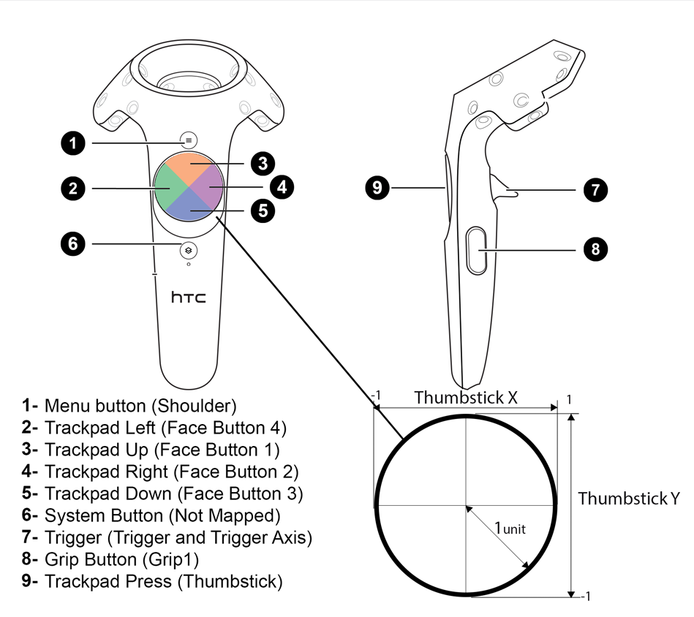
SteamVR项目实战

Slide 4

有啥问题？

